Slide 1
Analyse du cuivre

Slide 2
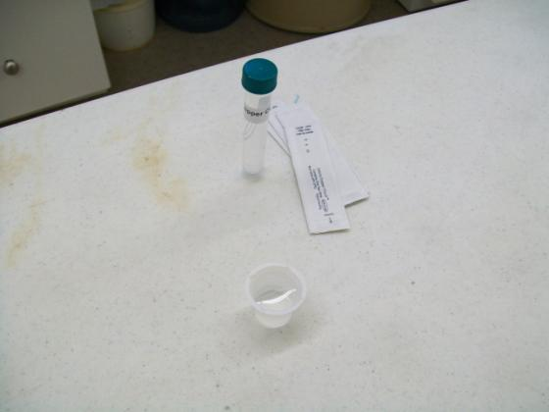
1. Marquez les 2 béchers selon la provenance de l’eau. 2. Versez 10 ml de chaque échantillon dans un bécher marquez avec le nom approprié.

Slide 3
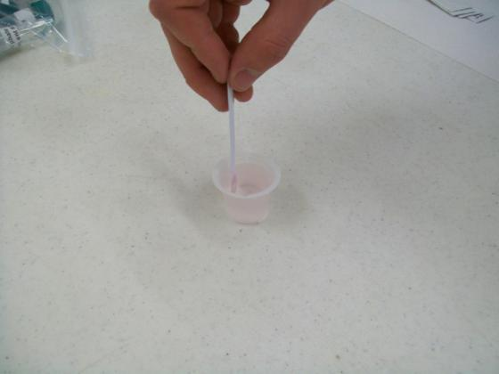
3. Plongez une bande d’essai dans chaque bécher, remuez en faisant des mouvements de va et vient pendant 30 secondes.

Slide 4
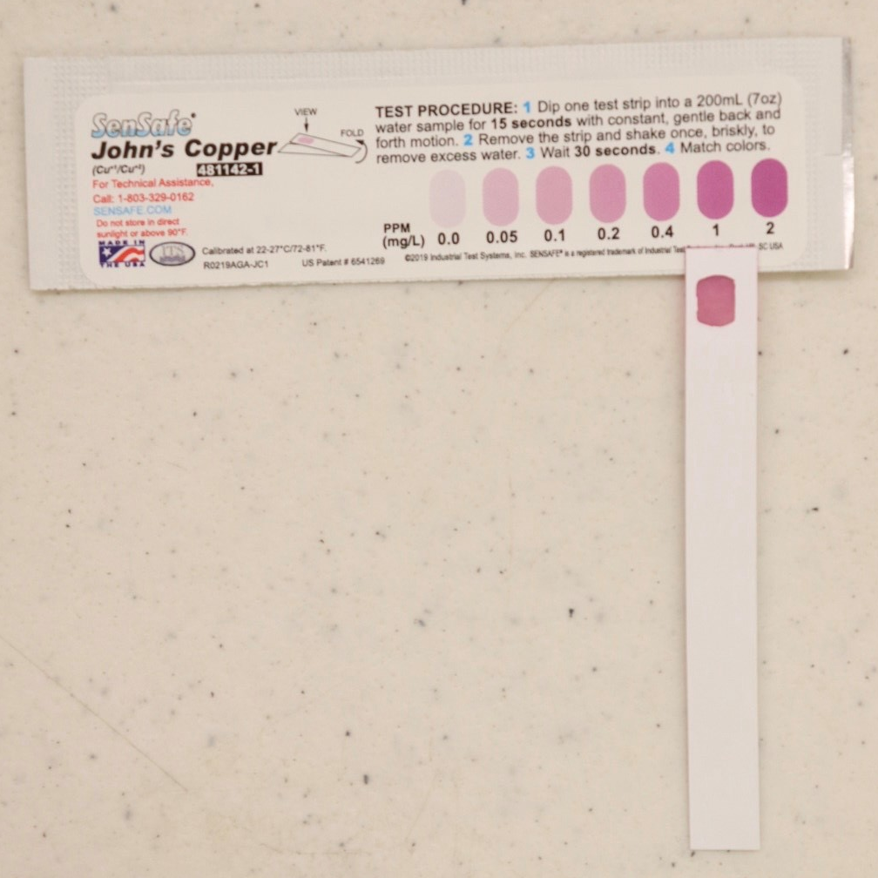
4. Retirez les bandes et après 2 minutes déterminez la couleur du nuancier la plus proche de celle de la bande. Déterminez ensuite la concentration de cuivre contenue dans chaque échantillon en mg/l ou parties par million (ppm). Résultats: Comparez vos concentrations de cuivre à celle de l’échantillon de valeur limite. Celui-ci devrait donner un résultat très proche de 1 mg/l. Une couleur plus foncée signifie qu’un échantillon n’est pas dans la valeur limite recommandée par le gouvernement canadien.

